Slide 1




Výzva č. 12 PRV
MAS Česká Kanada o.p.s.
Fiche č. 5 – Podpora nezemědělského podnikání
SEMINÁŘ PRO ŽADATELE 11. 7. 2023, JINDŘICHŮV HRADEC

Slide 2
Základní informace
Vyhlášení výzvy: 4. 7. 2023
Termín příjmu žádostí: od 4. 7. 2023 do 3. 8. 2023 přes Portál Farmáře
Termín příjmu příloh k žádosti v listinné podobě: od 4. 7. do 3. 8. 2023
v úřední dny od 9:00 hodin do 15:00 hodin, vždy po telefonické domluvě a upřesnění
času
Místo podání příloh žádostí nad 10 MB: kancelář MAS Česká Kanada, Pravdova 1113, Jindřichův Hradec
Termín registrace na RO SZIF: 5. 10. 2023
Územní vymezení: výzva MAS se vztahuje na celé území MAS, pro které je schválena SCLLD

Slide 3
Vyhlášená Fiche včetně předpokládané alokace
Číslo Fiche | Název Fiche | Vazba Fiche na článek Nařízení EP Rady (EU) č. 1305/2013 | Alokace na 12. Výzvu
F5 | Podpora nezemědělského podnikání | Článek 19, odstavec 1, písmeno b) | 850 000,00 Kč

Slide 4
Celková alokace na tuto Fichi je 850 000,00 Kč
Minimální výše způsobilých výdajů projektu: 50 tis. Kč
Maximální výše způsobilých výdajů projektu: 5 mil. Kč, POZOR nelze předkládat projekty s dotací vyšší než je stanovená alokace na danou Fichi
Projekt lze realizovat na území MAS
Lhůta vázanosti projektu na účel trvá 5 let od data převedení dotace na účet příjemce

Slide 5
Postup podání Žádosti o dotaci
Ze svého účtu si žadatel pod příslušnou MAS vygeneruje Žádost o dotaci
Vyplněný formulář (včetně příloh) žadatel podá přes PORTÁL FARMÁŘE
(od 4. 7. do 3. 8. 2023 termín příjmu Žádostí)
Přílohy v listinné podobě, které nelze zaslat přes PORTÁL FARMÁŘE, donese žadatel do kanceláře MAS v předem domluveném termínu, MAS vydá písemné potvrzení o převzetí příloh
Žádost je možné nejprve konzultovat s MAS
Možnost 2x vyzvat k opravě Žádosti (do 5 pracovních dnů)
Administrativní kontrola (kontrola obsahové správnosti) a kontrola přijatelnosti
Věcné hodnocení Žádosti

Slide 6

Podání Žádosti o dotaci
Žadatel musí mít vlastní přístup na Portál farmáře
www.szif.cz

Slide 7
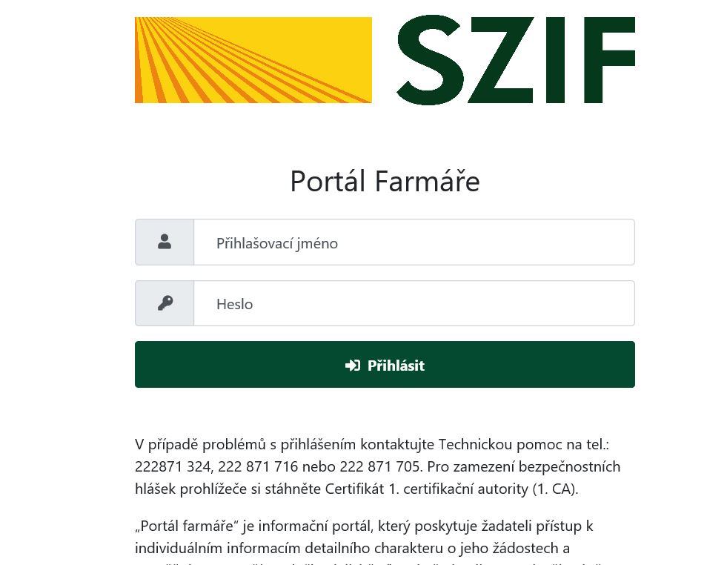
Postup pro žadatele

Slide 8
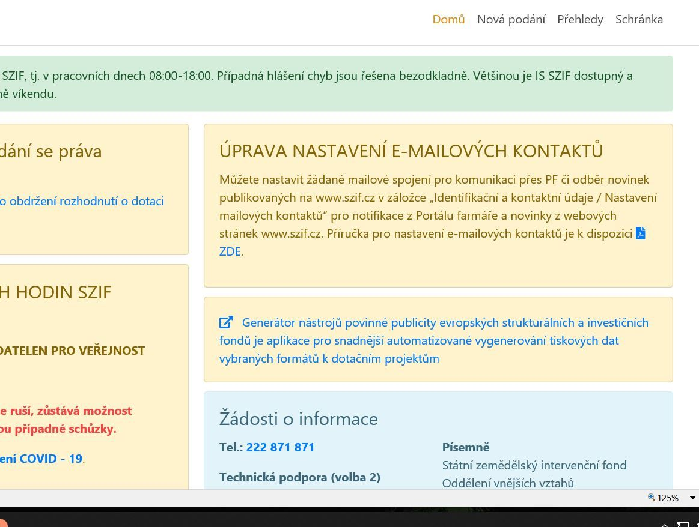
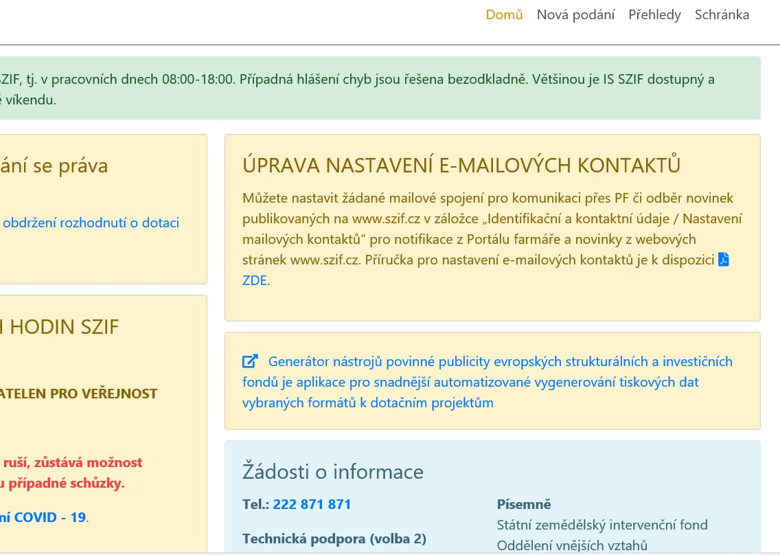
Postup pro žadatele

Slide 9
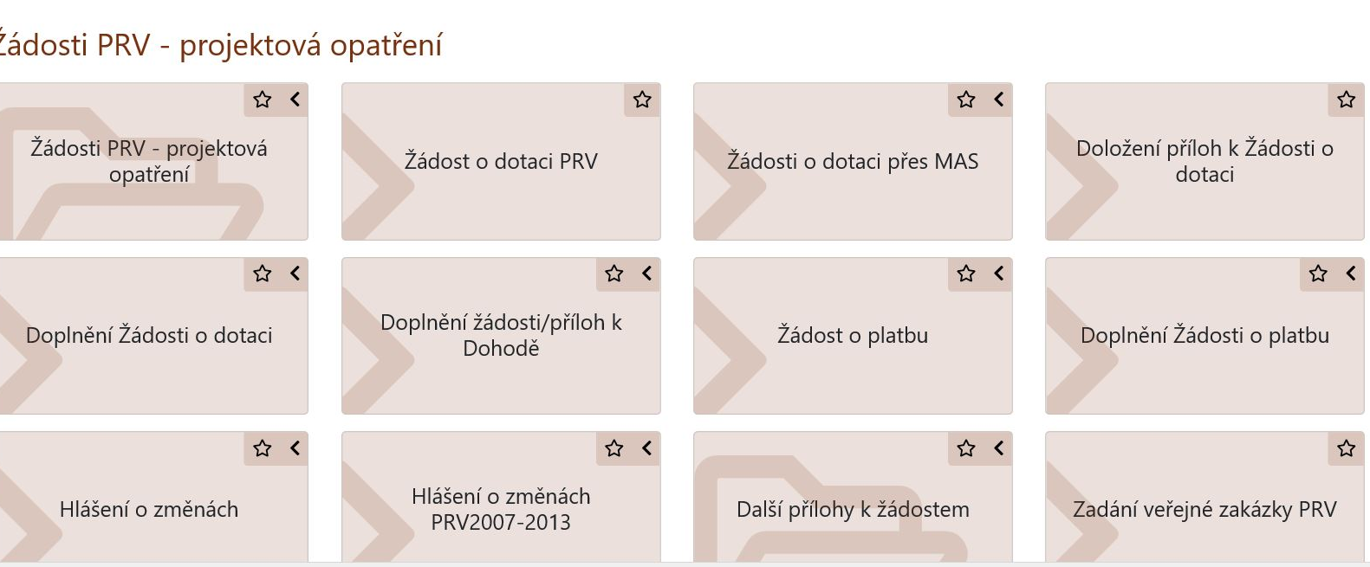
Postup pro žadatele

Slide 10
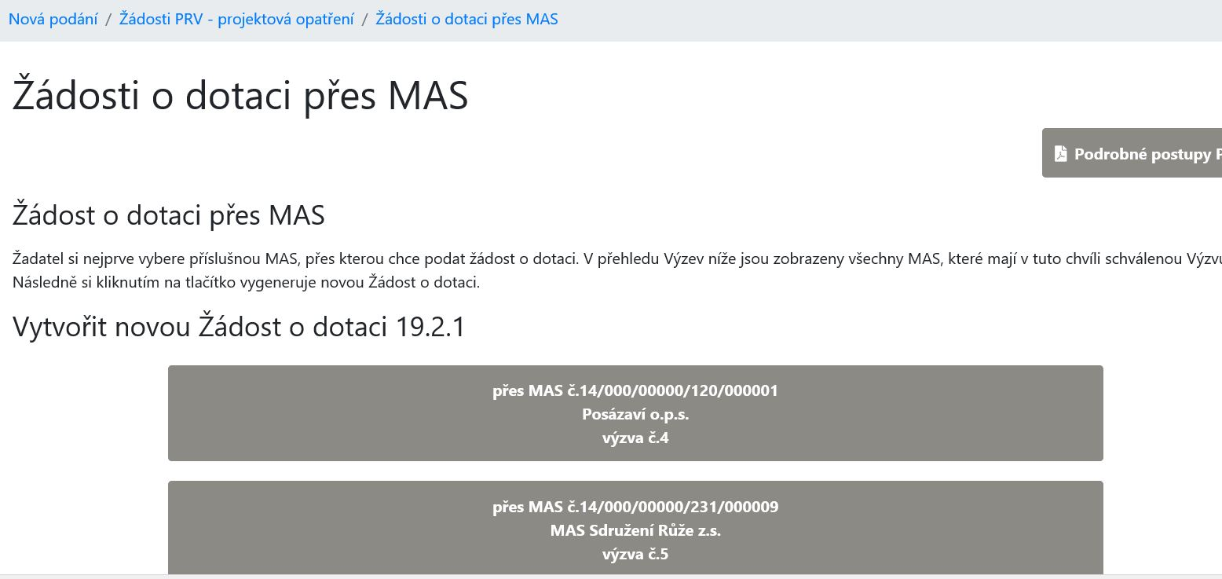
Postup pro žadatele

Slide 11
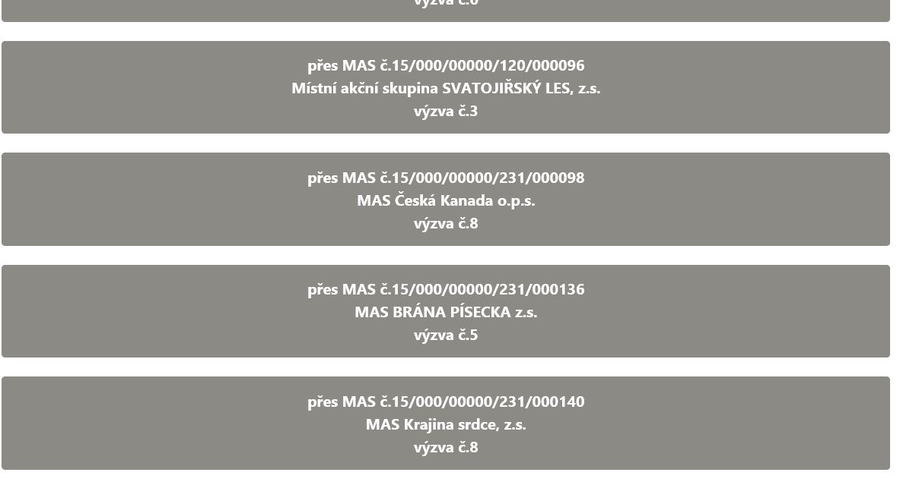
Postup pro žadatele

Slide 12
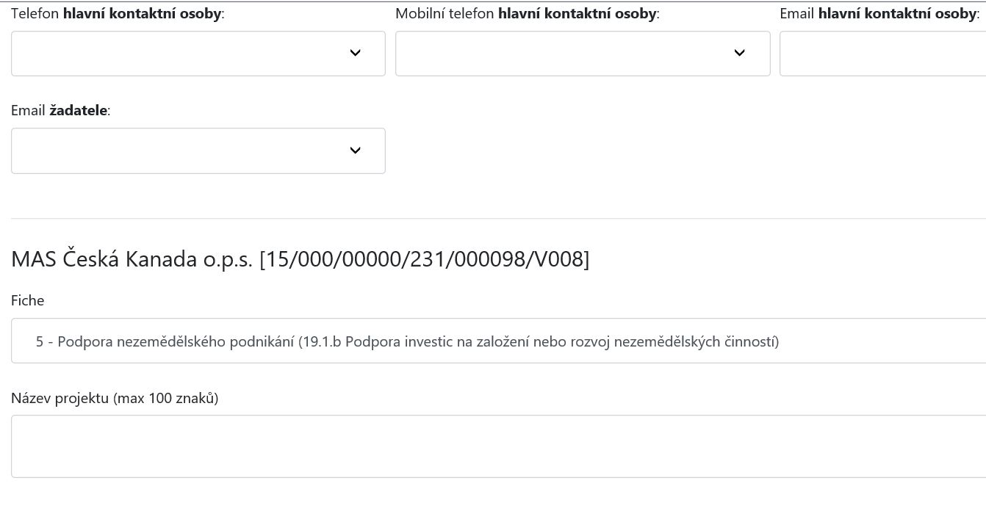
Postup pro žadatele

Slide 13
Předání vybraných Žádostí na RO SZIF
MAS vybrané žádosti elektronicky podepíše, přílohy verifikuje a předá žadateli přes Portál farmáře minimálně 3 pracovní dny před termínem registrace na RO SZIF České Budějovice nejpozději do 2. 10. 2023
Žadatel následně Žádost včetně příloh zašle přes svůj účet na Portálu farmáře na RO SZIF České Budějovice nejpozději do 5. 10. 2023
RO SZIF provádí závěrečné ověření způsobilosti před schválením

Slide 14
Zadávání zakázek
Hotovostní platba – maximální výše výdajů ze kterých je stanovena dotace realizovaných v hotovosti v rámci jednoho projektu může činit maximálně 100 000,- Kč
Hodnota zakázky nedosáhne 500.000,- bez DPH - cenový marketing (3 dodavatelé) při předložení Žádosti o platbu
Hodnota zakázky na dodávky a služby od 500.000,- do 2.000.000,- (na stavební práce do 6.000.000,-) bez DPH
- velký cenový marketing (3 dodavatelé)
V případě zakázky vyšší hodnoty je žadatel povinen uskutečnit výběrové řízení dle Příručky pro zadávání veřejných zakázek č. 5
VŘ a velký cenový marketing od 500.000,- do 2.000.000,- musí být doložen na MAS (mimo Portál farmáře) do 56. dne, nejpozději však do 63. kalendářního dne (po dohodě s MAS) a do 70. kalendářního dne na RO SZIF od registrace na SZIF

Slide 15
Financování projektu
Financování realizace projektu Ex post – nejprve z vlastních zdrojů
Výdaje, ze kterých je stanovena dotace, jsou uskutečněny nejdříve ke dni podání Žádosti o dotaci na MAS, nejpozději do data předložení Žádosti o platbu

Slide 16
Dotaci nelze poskytnout na:
Pořízení použitého movitého majetku
DPH u plátců DPH za předpokladu, že si mohou DPH nárokovat na FÚ
Prosté nahrazení investic
Kotle na biomasu a bioplynové stanice
Výdaje do včelařství
Zpracování produktů rybolovu a akvakultury a medu
Obnovu vinic, oplocení vinic a sadů
Technologie pro zpracovaní vinných hroznů
Nákup vozidel kategorie L a M a N (pouze kategorie N1)
Pořízení technologií sloužících k výrobě elektrické energie

Slide 17
Společné podmínky
Nákup nemovitostí - maximálně 10% z celkových způsobilých výdajů ze kterých je stanovena dotace (samostatně nelze)
Realizace projektu – max. do 24 měsíců od podpisu Dohody
Udržitelnost – 5 let od převedení dotace na účet příjemce dotace
Žádost musí získat minimální počet bodů stanovený ve vyhlášené Fichi

Slide 18
Důležité dokumenty
Interní postupy MAS pro výzvy a hodnocení projektů při realizaci SCLLD 2014 – 2020
Aktuální znění vyhlášené Fiche
Pravidla pro žadatele
Žádost o přístup do Portálu farmáře
Postup pro vygenerování Žádosti o dotaci z Portálu farmáře
Příručka pro zadávání veřejných zakázek PRV č. 6

Slide 19

TĚŠÍME SE NA VAŠE PROJEKTOVÉ ZÁMĚRY
Kolektiv MAS Česká Kanada o.p.s.
http://www.masck.cz/vyzvy-mas/program-rozvoje-venkova/vyzva-c-12

